Slide 1


IT-Project Management
Управление проектами в области информационных технологий
Инициация
проекта

Slide 2
1-<number>
Глава 1 - содержание
Инициация проекта - определение
Цели проекта
Сбор информации по проекту
Определение сроков окончания проекта
Устав проекта
В.В.Камалов. ITPM. Инициация проекта

Slide 3
1-<number>
Инициация проекта
Из Ста правил руководителей проектов в НАСА:
Инициация проекта
Правило 15. Семена будущих проблем закладываются на ранних стадиях проекта. Предварительное планирование на этих стадиях жизненно важно для проекта. Анализ наиболее неудачных проектов и проблем в проектах показывает, что все неудачи были тщательно запланированы с самого начала.
В.В.Камалов. ITPM. Инициация проекта

Slide 4






1-<number>
Инициация проекта
- стадия Управления проектом, результатом которой является санкционирование начала проекта: определяет и авторизует проект.
В.В.Камалов. ITPM. Инициация проекта

Slide 5
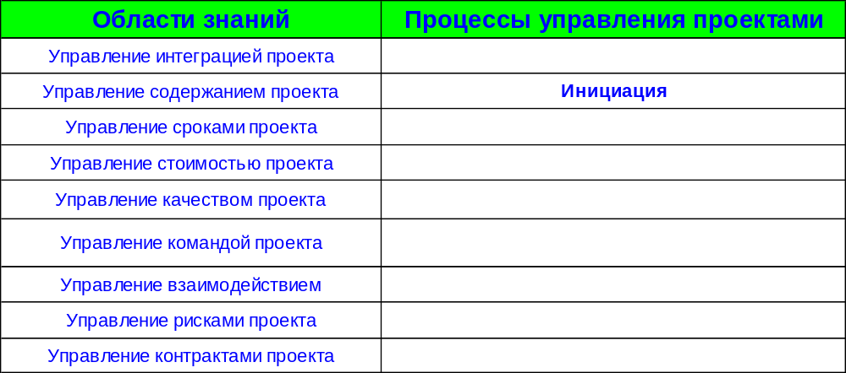
1-<number>
Инициация проекта
В.В.Камалов. ITPM. Инициация проекта

Slide 6
1-<number>
Инициация проекта
PMBOK:
Разработка Устава проекта
Разработка предварительного
описания содержания проекта
В.В.Камалов. ITPM. Инициация проекта

Slide 7

1-<number>
Инициация проекта
Системная сущность проекта:
Финансовые, временные, ресурсные, правовые, окружение, качество,
ОГРАНИЧЕНИЯ
ВХОД
ВЫХОД
Проблема
Решение
проблемы
ОБЕСПЕЧЕНИЕ
Люди, Деньги, Знания, Навыки, Техника, Технологии
В.В.Камалов. ITPM. Инициация проекта

Slide 8



1-<number>
Инициация проекта
Определение оправданных
результатов проекта
Цель:
есть
надо
В.В.Камалов. ITPM. Инициация проекта

Slide 9
1-<number>
Инициация проекта
Формирование VISION
Определение подходов к решению проблемы
Оценка времени проекта, затрат и
потребностей в специалистах
В.В.Камалов. ITPM. Инициация проекта

Slide 10
1-<number>
Инициация проекта
Параметр IT-проекта | 1994 | 2004
Прекращается до выполнения | 31 % | 23 %
Превышает срок, бюджет или и то и другое | 88 % | 51 %
Среднее превышение цены проекта | 189 % | 45 %
Среднее превышение срока проекта | 222 % | 63 %
В.В.Камалов. ITPM. Инициация проекта

Slide 11
1-<number>
Инициация проекта
Начало проекта определяется знанием результатов Проекта
Неопределенный проект
– это зря потраченные время, силы и деньги.
В.В.Камалов. ITPM. Инициация проекта

Slide 12
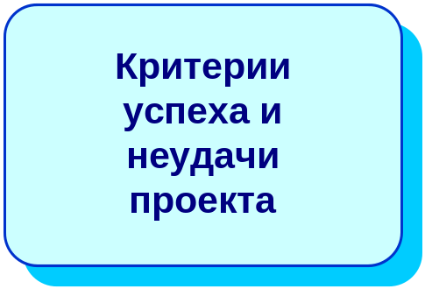






1-<number>
Инициация проекта
Цель проекта (Project Objectives) - желаемый результат деятельности, достигаемый в итоге успешного осуществления проекта в заданных условиях его выполнения
В.В.Камалов. ITPM. Инициация проекта

Slide 13

1-<number>
Инициация проекта
Цели проекта (Project Objectives) – краткое представление основных вопросов проекта (технических, финансовых, организационных и т. д.) в виде результатов с указанием конкретных показателей, а именно: показателей качества (технико-экономических, экологических, социальных и т. п.), и/или временных показателей (конкретные сроки, продолжительность) и/или показателей затрат (финансовых, материальных, трудовых).
Цели Проекта представляются в виде иерархической структуры – дерева целей и задач.
Для каждого Проекта существует множество вариантов иерархических структур взаимосвязанных целей.
Конкретизация целей возрастает при переходе с верхних уровней на нижние уровни.
Цели Проекта претерпевают изменения в ходе осуществления Проекта.
В.В.Камалов. ITPM. Инициация проекта

Slide 14


1-<number>
Инициация проекта
S - specific - Конкретная
M - measurable - Измеряемая
А - allocated – Распределяемый, achievable – Достижимая
R - realistic – Реалистичная, relevant – Уместная
T - temporary – Временная, timed – Согласованная по времени
В.В.Камалов. ITPM. Инициация проекта

Slide 15
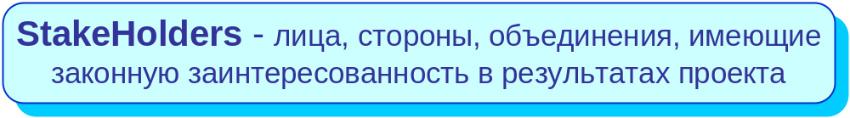




1-<number>
Stakeholders & PM
Влияние
Влияние
Влияние
Влияние
В.В.Камалов. ITPM. Инициация проекта

Slide 16
1-<number>
Инициация проекта
Имеет ли Проект достижимый результат?
Существуют ли условия и ограничения, налагаемые в отрасли, в
регионе, в государстве (учет условий окружения)?
Существует ли разумный приемлемый срок реализации Проекта?
Кто Инициатор проекта (Project Sponsor)?
Каков круг лиц, имеющих заинтересованность в проекте
(Stakeholders)?
Какие могут быть статьи затрат в Проекте? Финансирование?
Не делает ли уже кто-либо в компании что-либо подобное?
В.В.Камалов. ITPM. Инициация проекта

Slide 17
1-<number>
Инициация проекта
Влияние ИТ на бизнес-процессы
Влияние ИТ на пользователей
Как ИТ взаимодействуют с имеющимися Hard/Soft.
Достаточна ли пропускная способность сети?
Как другие компании используют эту технологию (решают эти проблемы)?
Что из себя представляют поставщики ИТ и как поддерживают продукт?
Возможность реализации Проекта как в наилучших, так и в наихудших условиях (worst-best сценарии): план управления проектом при возникновении негативных событий.
В.В.Камалов. ITPM. Инициация проекта

Slide 18

1-<number>
Взаимосвязь элементов проекта
Зафиксировать
Оптимизировать
(получить наилуч-
шее значение)
Ограничить
(пересчитать
и принять)
Время
Стоимость
Предметная
область
В.В.Камалов. ITPM. Инициация проекта

Slide 19


1-<number>
Инициация проекта
Свой опыт
Чужой доступный опыт
Опрос других заинтересованных
в проекте лиц (Stakeholders)
Опрос руководства
Наиболее важен для определения конечной цели и концептуальных ограничений
В.В.Камалов . ITPM. Инициация проекта

Slide 20
1-<number>
Инициация проекта
Интранет-форма
Электронная почта
Интервью
Анкетирование
Содержание совещаний по Проекту
Письменные источники (протоколы совещаний, корреспонденция, отчеты по проекту, планы, ТЭО и т.д.), отражающие подходы менеджмента к вопросам Проекта
С пользователями – работа с фокус-группами
В.В.Камалов. ITPM. Инициация проекта

Slide 21

1-<number>
Инициация проекта
- используется для экспертного прогнозирования путем организации системы сбора и математической обработки экспертных оценок.
Для метода характерны:
анонимность опросов;
регулируемая обратная связь, осуществляемая за счет проведения нескольких туров опроса;
групповой ответ, получаемый с помощью статистических методов.
Надежность метода считается высокой при прогнозировании на период как от 1 до 3 лет, так и на более отдаленный период времени.
В зависимости от цели прогноза для получения экспертных оценок может привлекаться от 10 до 150 экспертов.
В.В.Камалов. ITPM. Инициация проекта

Slide 22
1-<number>
Инициация проекта
Рекомендация
Сводная таблица по сбору информации:
№ |  | ЭЛЕМЕНТЫ РЕАЛИЗАЦИИ РЕШЕНИЯ ПРОБЛЕМЫ
 |  | Опрошенные лица
 |  | Иванов | Петров | Сидоров | Смит | Васин |  | Манин | Ли
 |  | Технологическая реализация
1 | Вопрос 1 | Одно сходное мнение 1
2 | Вопрос 2 | Одно сходное мнение 1 |  |  |  | Мнение2 |  | Мнение3 | Мнение4
 |  | Свойства пользовательского модуля
3 | Вопрос 1 | Одно сходное мнение 1 |  |  | Мнение2 |  | Одно сходное мнение 1
4 | Вопрос 2 | Одно сходное мнение 1
В.В.Камалов. ITPM. Инициация проекта

Slide 23
1-<number>
Инициация проекта
Дата должны быть реалистичная, но не расслабляющая
Полезна конкретная обоснованная дата завершения проекта:
Формирует чувство ответственности за проект
Подчеркивает взаимные обязательства
Мобилизует команду
Подтверждает намерения завершить проект
В.В.Камалов. ITPM. Инициация проекта

Slide 24
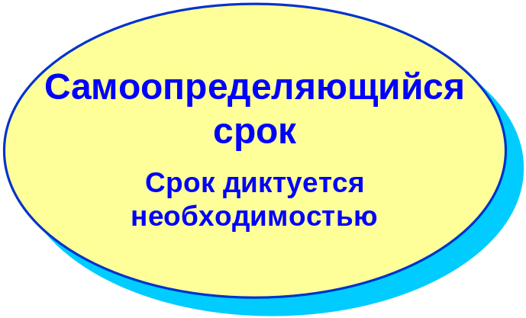
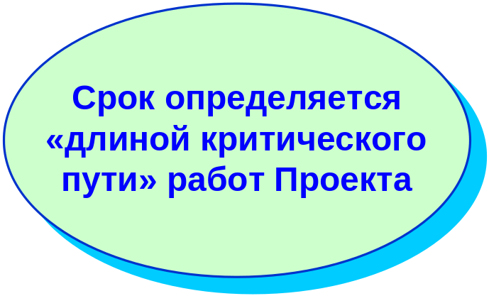
1-<number>
Инициация проекта
Критический путь – самая длинная цепочка последовательных работ, срок выполнения которых определяется срок завершения всего проекта
В.В.Камалов. ITPM. Инициация проекта

Slide 25
1-<number>
Инициация проекта
Стоимость
Реальная дата
завершения
Стоимость
Дата
завершения
Пропущенный срок
завершения
Бюджет
Бюджет
Моральный
дух
Моральный
дух
Моральный
дух
Время
Время
В.В.Камалов. ITPM. Инициация проекта

Slide 26
1-<number>
Инициация проекта
Нежелателен гибкий (плавающий)
срок окончания проекта
На практике он приводит к увеличению затрат и постоянному «откладыванию» окончания Проекта
Закон Паркинсона:
"Работа отнимет все отведенное для нее время"
В.В.Камалов. ITPM. Инициация проекта

Slide 27
1-<number>
Инициация проекта
- документ, выпущенный вышестоящей администрацией, который представляет менеджеру проекта полномочия привлекать ресурсы организации для выполнения работ проекта и устанавливает цели и ограничения
Назначение Устава проекта:
Санкционирование и определение статуса Проекта,
Описание бизнес-потребности в проекте,
Определение спонсора проекта
Определение менеджера проекта и его полномочий
Формальное определение основных параметров и ограничений проекта
В.В.Камалов. ITPM. Инициация проекта

Slide 28
1-<number>
Инициация проекта
Наименование проекта.
1. Инициатор проекта (Project Sponsor) и его контактная информация
2. Руководитель (менеджмент) проекта (Project Manager) и его координаты.
3. Цели проекта - основные и вспомогательные (Project Objectives).
4. Описание причин, по которым был предпринят Проект (Business Case).
5. Ожидаемые результаты (итоги, продукты) проекта (Project deliverables)
6. Общее описание подходов к выполнению работы командой
(team&approach).
7. План основных этапов (вех) проекта (milestones)
8. Ресурсы проекта и ресурсные ограничения.
В.В.Камалов. ITPM. Инициация проекта

Slide 29
1-<number>
Глава 1 – что мы узнали
Инициация проекта - определение
Цели проекта
Сбор информации по проекту
Определение сроков окончания проекта
Устав проекта
В.В.Камалов. ITPM. Инициация проекта

Slide 30

1-<number>
Спасибо за внимание!
Вопросы?
Продолжение следует…
В.В.Камалов. ITPM. Инициация проекта

